Slide 1
AUTO ECOLE DES MONTS
DOSSIER DE CONCEPTION

Slide 2
CAHIER DES CHARGES
1 : Introduction
1-1 : Problématique
1-2 : Contexte
1-3 : Benchmark
2 : Charte Graphique
2-1 : Logo
2-2 : Typographies
2-3 : Couleurs
3 : Interfaces :
3-1 : Arborescence
3-2 : Wireframes
3-3 : Maquettes (à part)
4 : visuels utilisés + droits d’auteurs s’il y a
SOMMAIRE

Slide 3
PROBLEMATIQUE
Une auto-école qui souhaite avoir une visibilité sur le web.
De plus, elle voudrait pouvoir mettre en avant le pack « Code en ligne », une prestation devenue essentielle suite à la crise du Covid-19.

Slide 4
CONTEXTE
Petite auto-école qui existe depuis 10 ans
Située en Savoie, à Albertville
Concurrence moyenne au niveau du marché

Slide 5
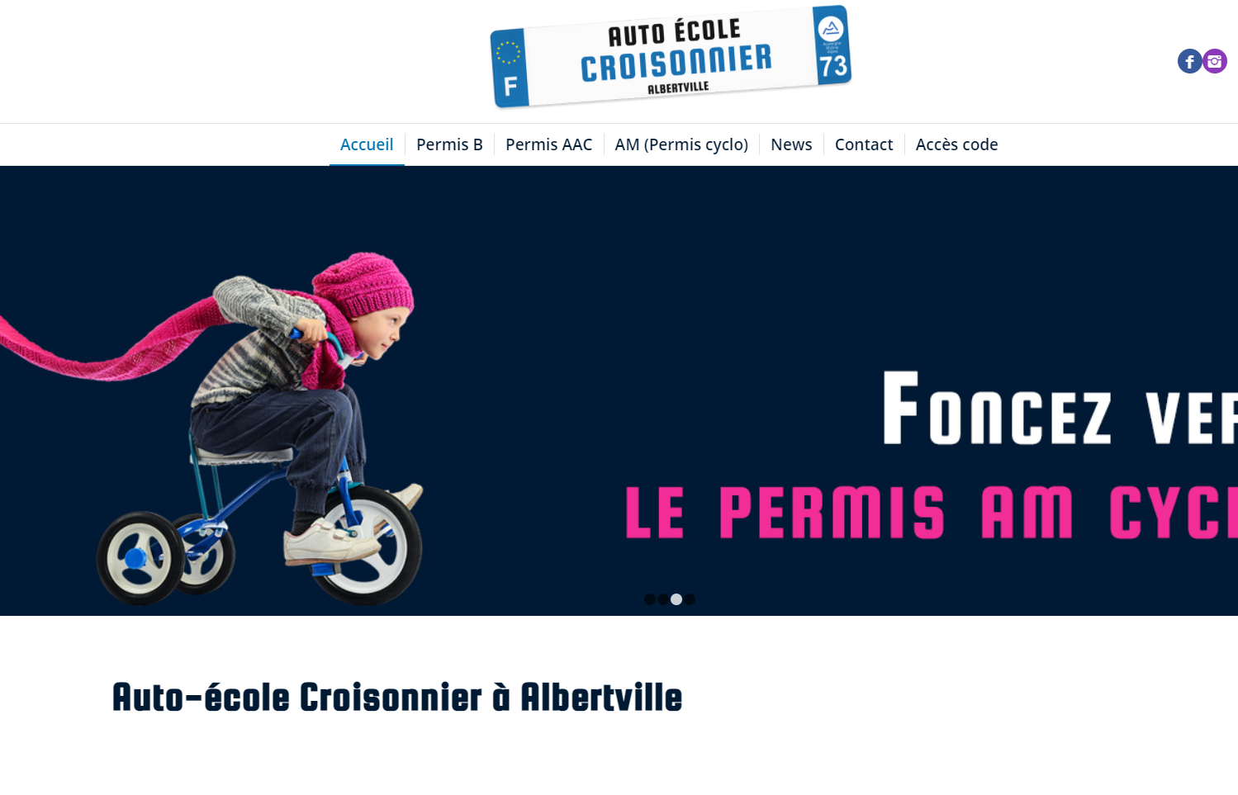

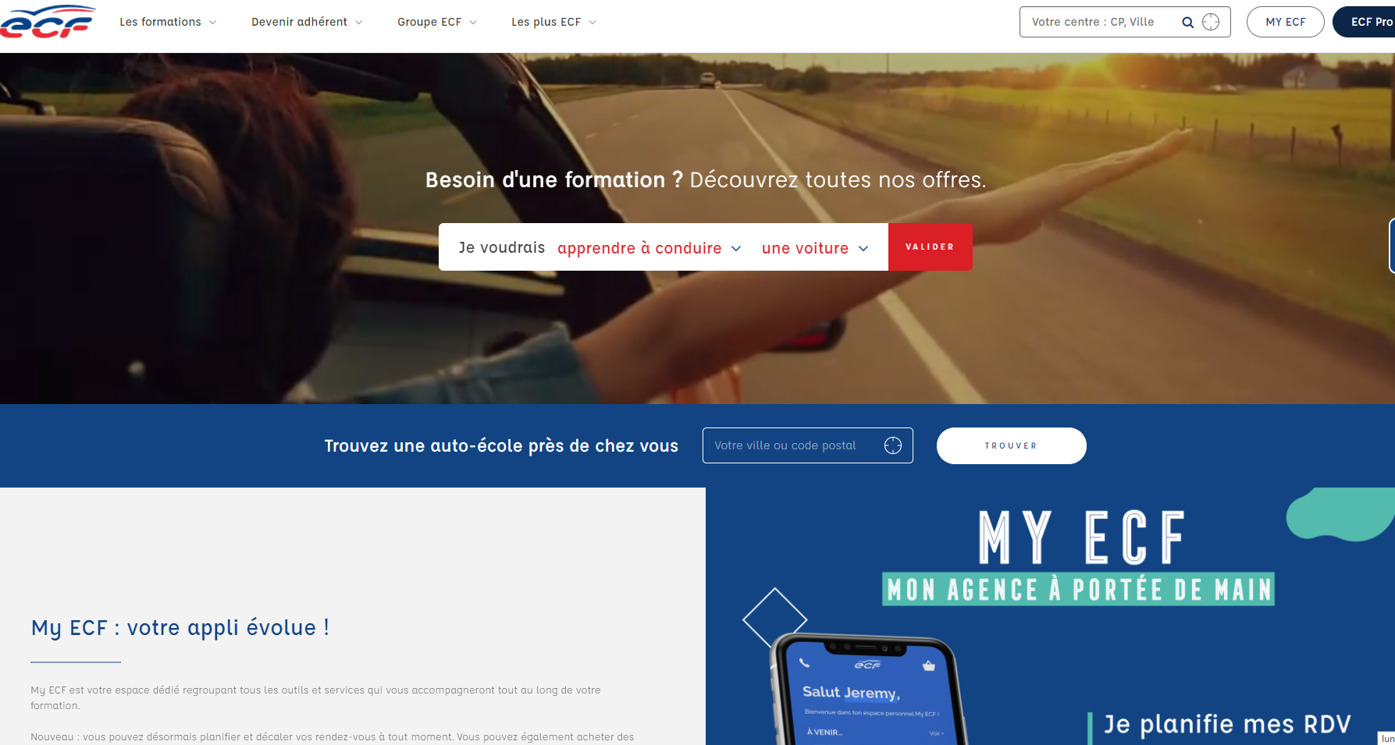
BENCHMARK

Slide 6
CHARTE GRAPHIQUE
TYPOGRAPHIES
Cinzel Decorative : Titres & boutons
abcdefGhijklmnopqrstuvwxyz
0123456789 :/?,;!@
Orbitron : Sous-titres & menu
abcdefGhijklmnopqrstuvwxyz
0123456789 :/?,;!@
Arial : paragraphes
abcdefGhijklmnopqrstuvwxyz
0123456789 :/?,;!@
COULEURS
#023047
#020A12
#FFC533
#FFA033

Slide 7




LOGO
LOGO PRINCIPAL
FAVICON
Plusieurs déclinaisons possibles

Slide 8
ARBORESCENCE
ACCUEIL
PRESTATIONS
CONTACT
Mentions Légales
Politique Confidentialité

Slide 9
WIREFRAMES
Page Accueil
Page Prestations
Page de contact
Menu
Menu
Menu
Header
Header
Header
Lorem
Lorem
Lorem
Lorem
Lorem
Map
Lorem
Footer
Footer

Slide 10
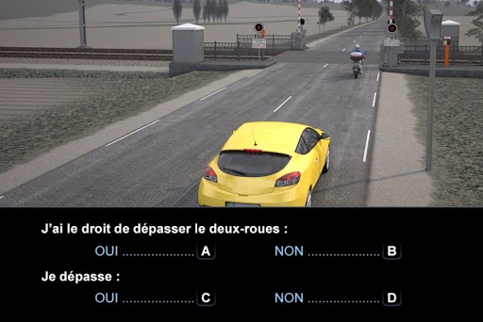
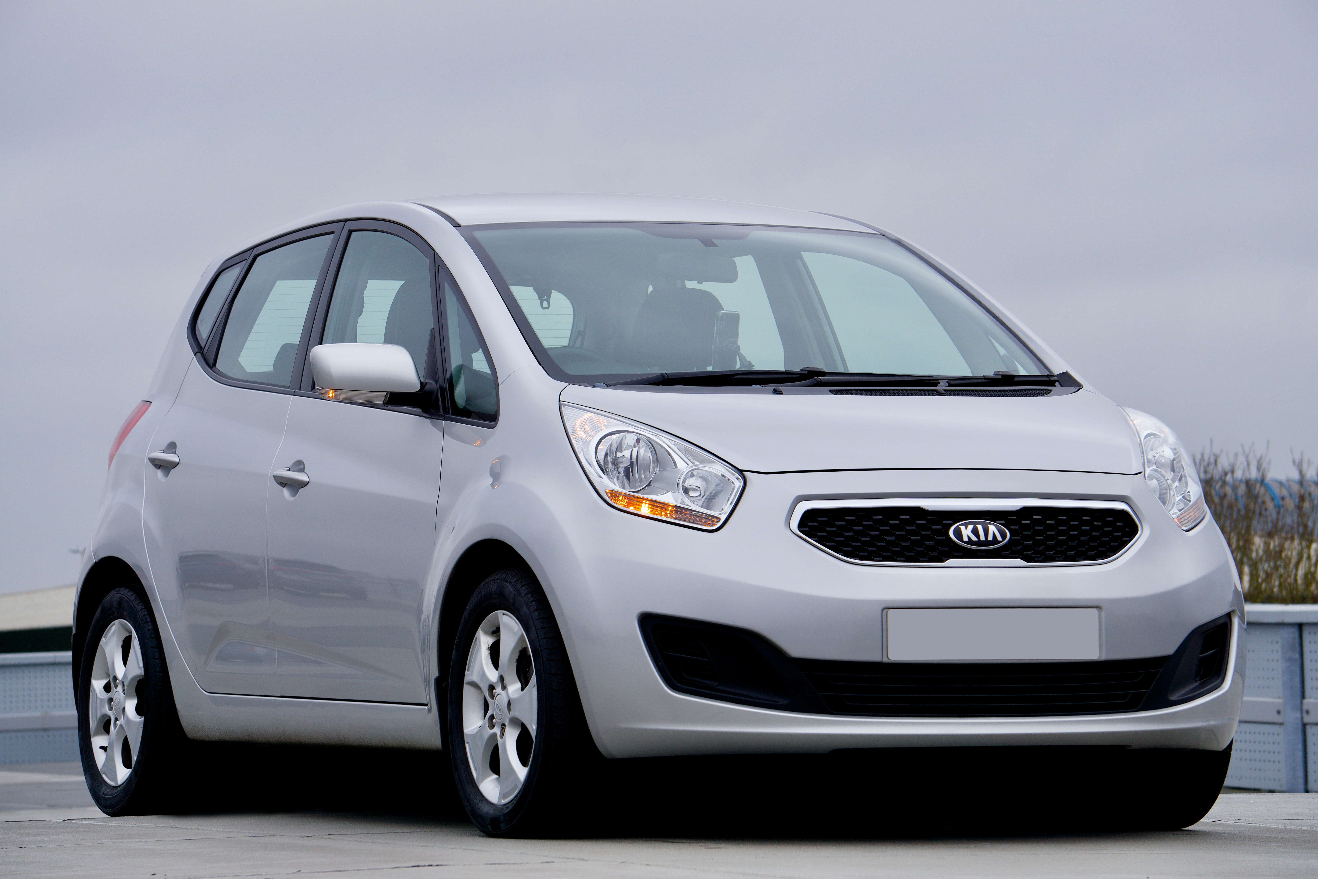
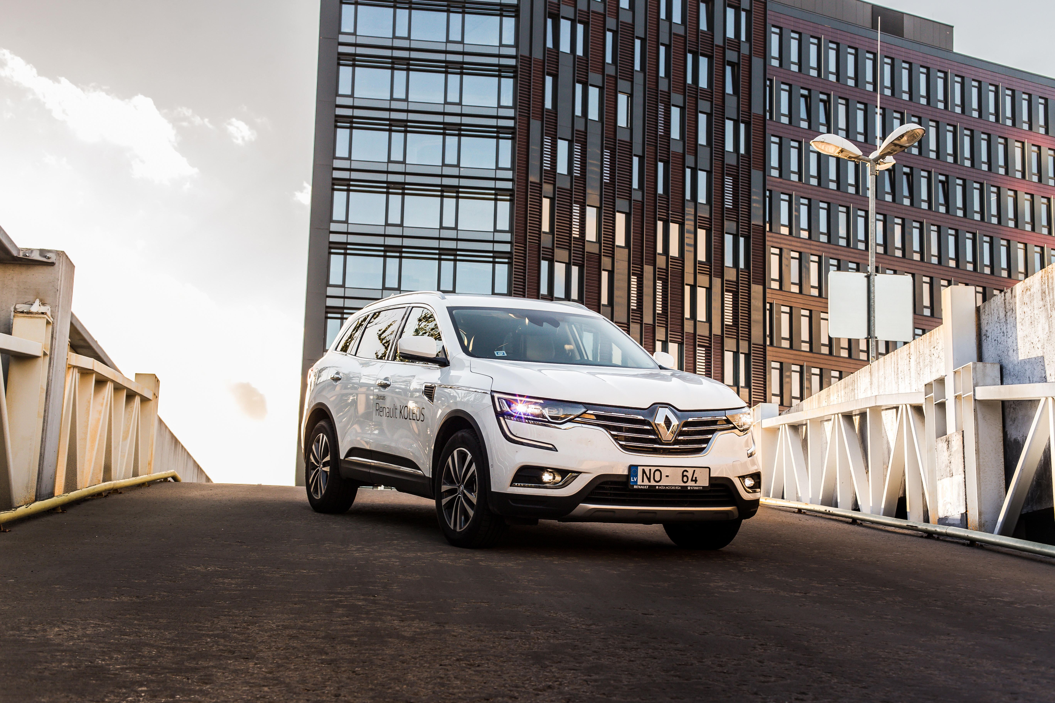

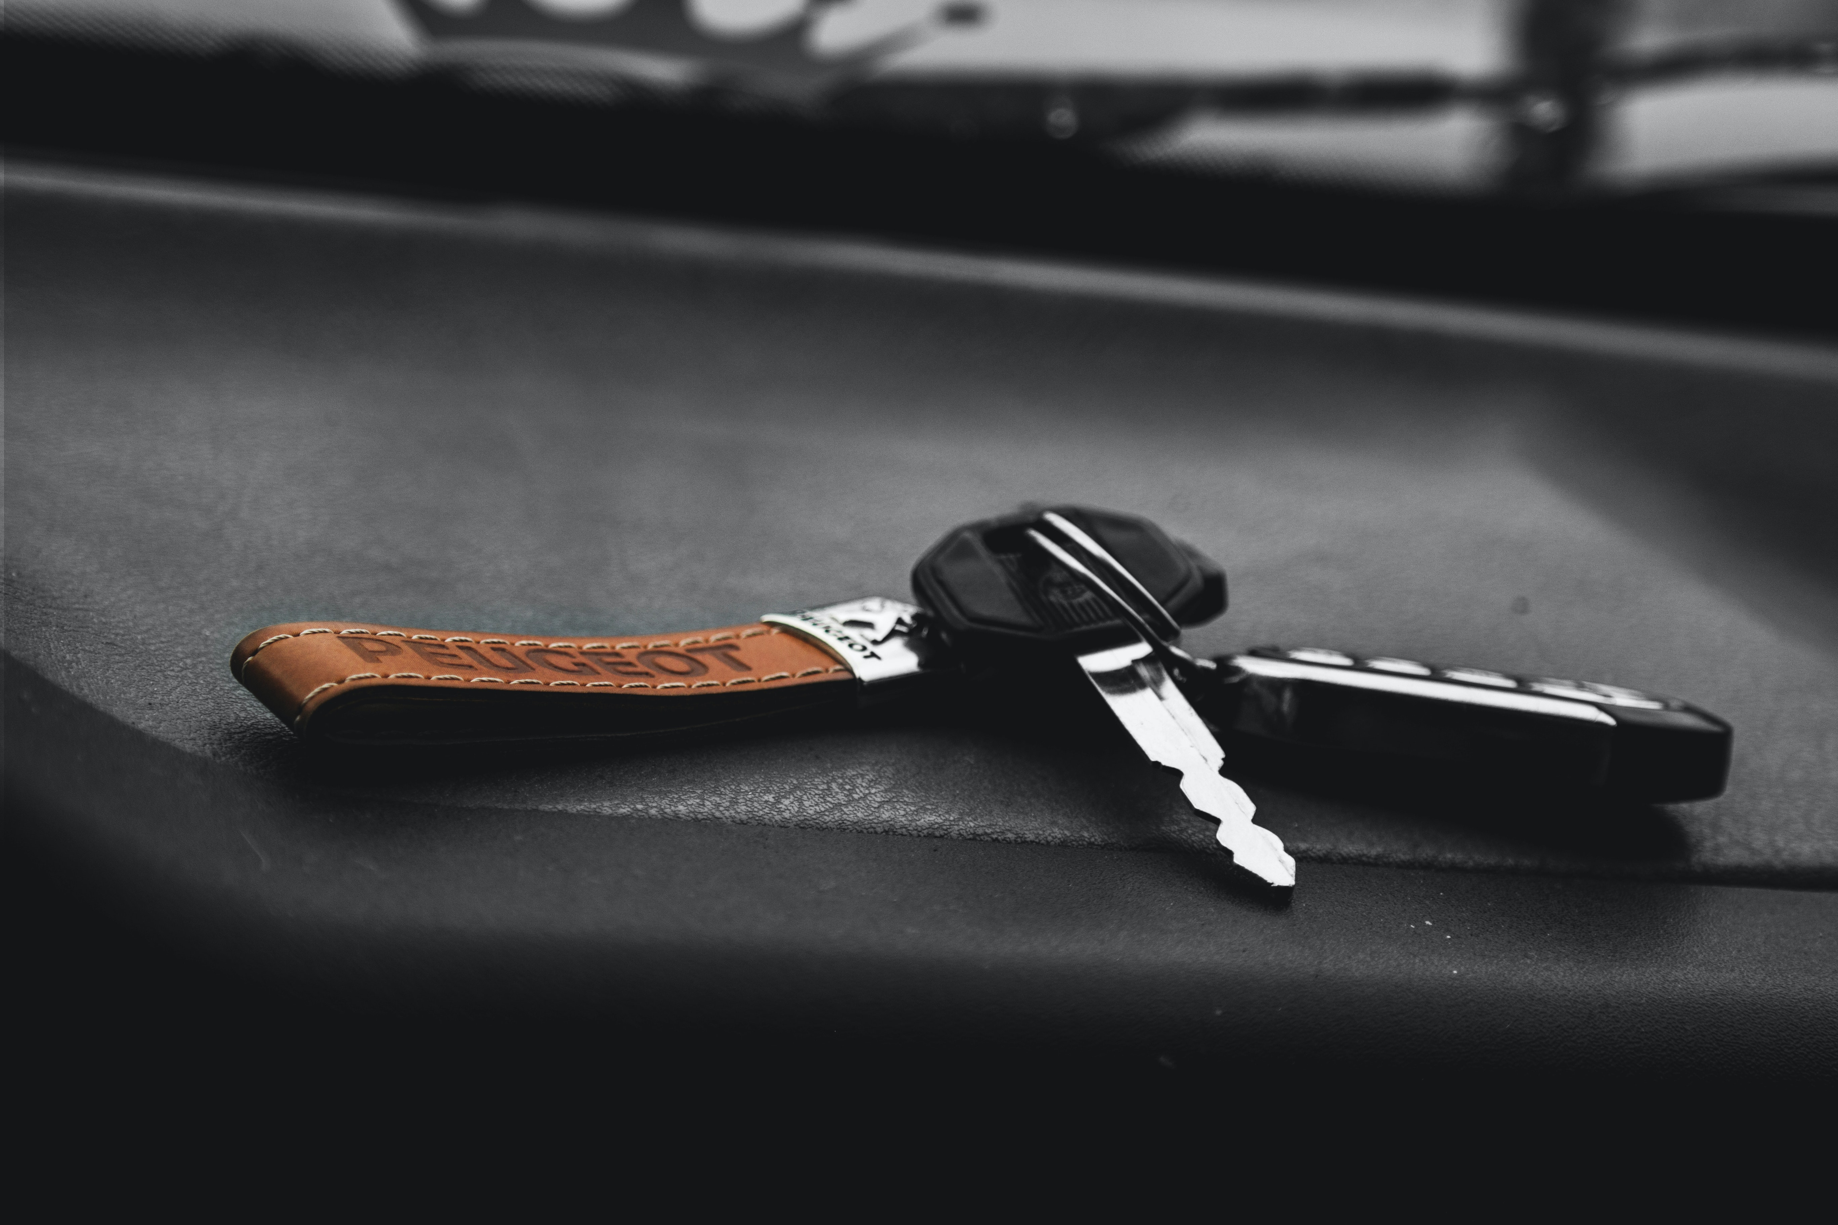
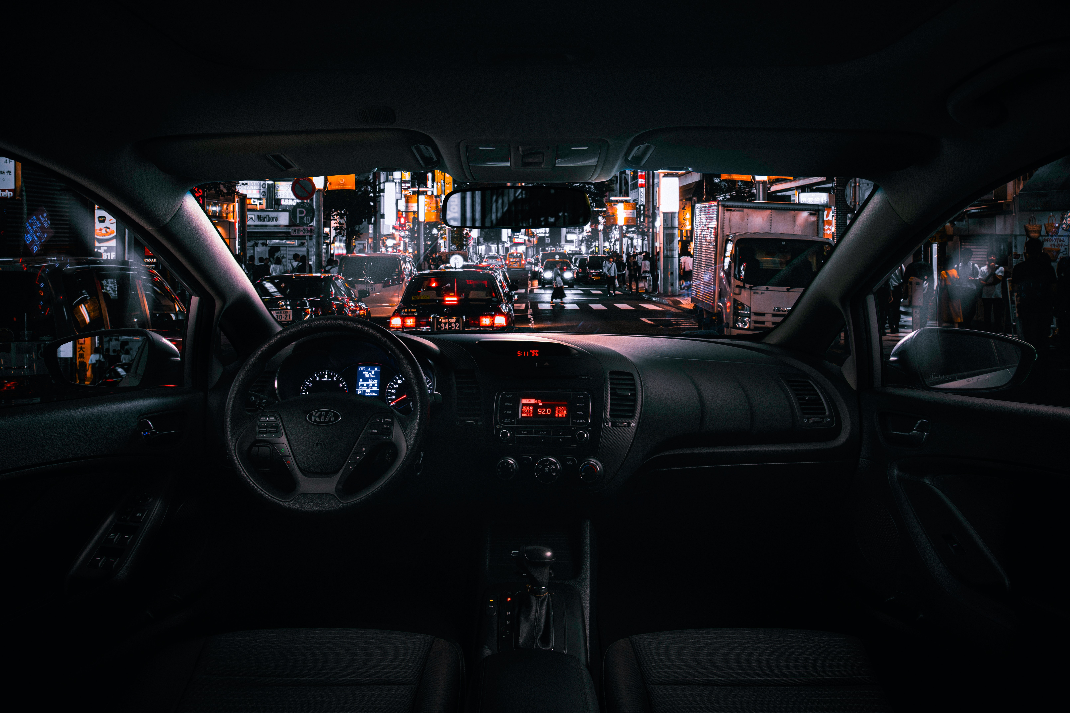



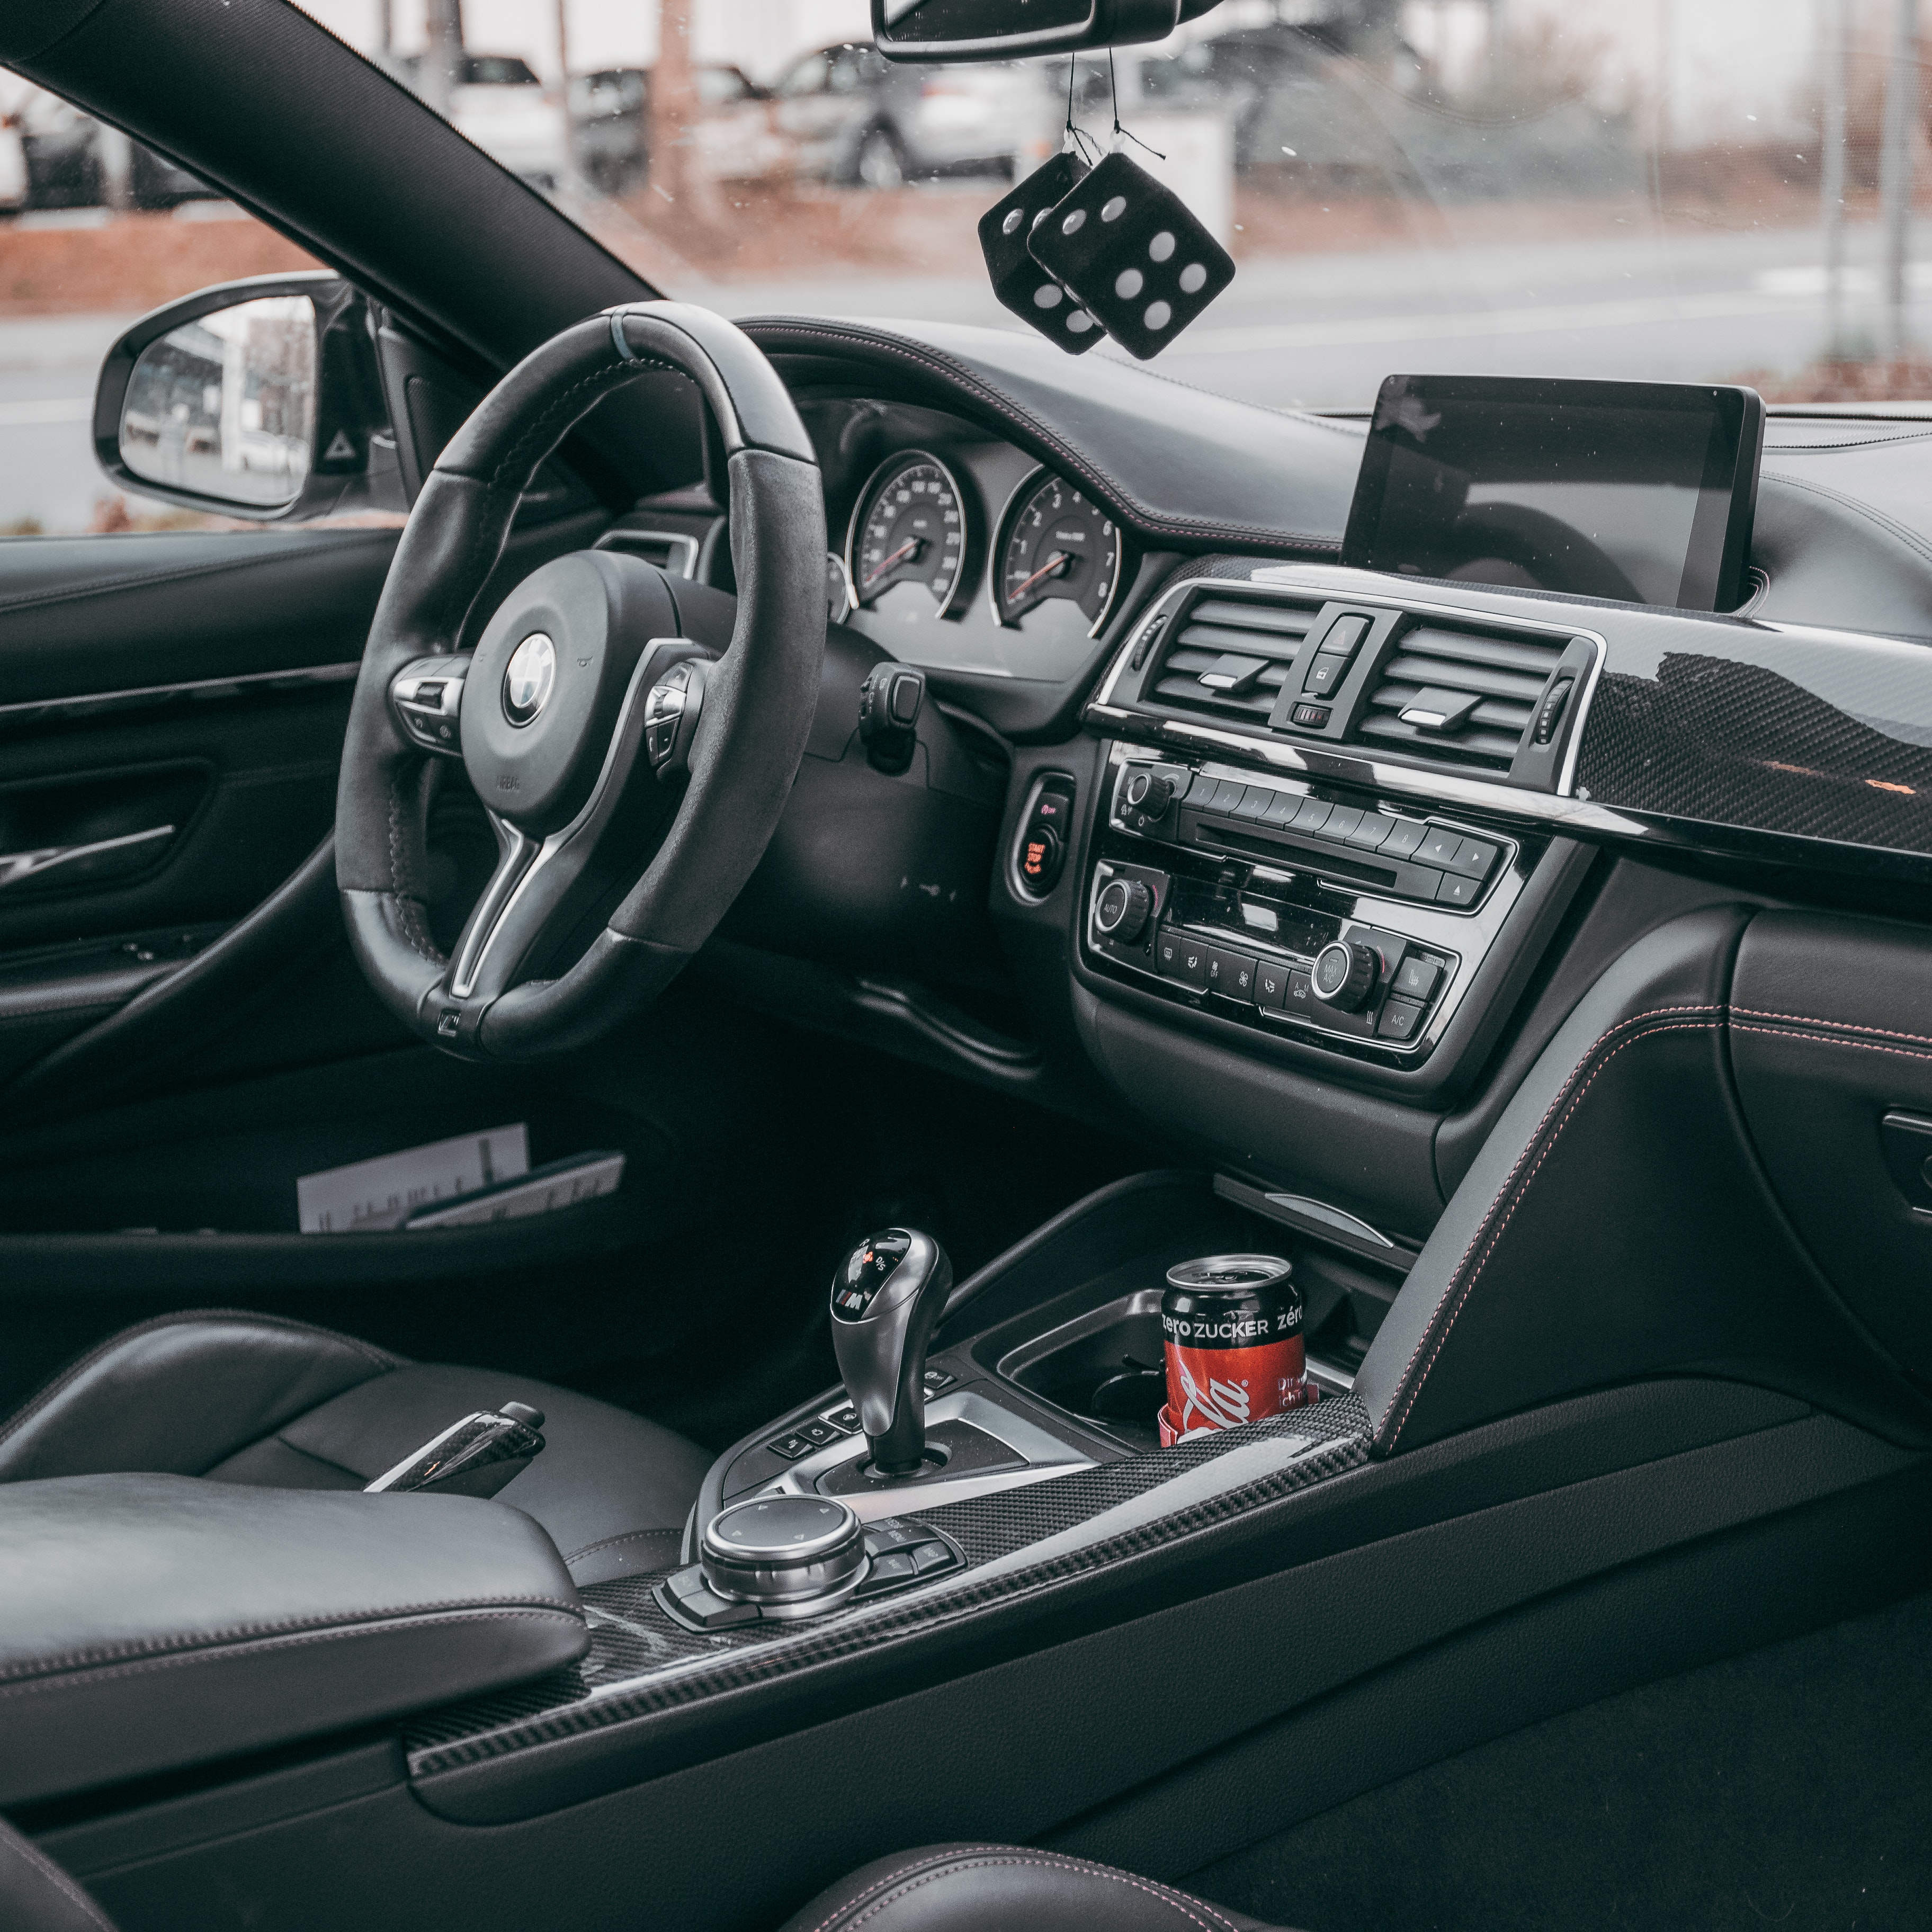
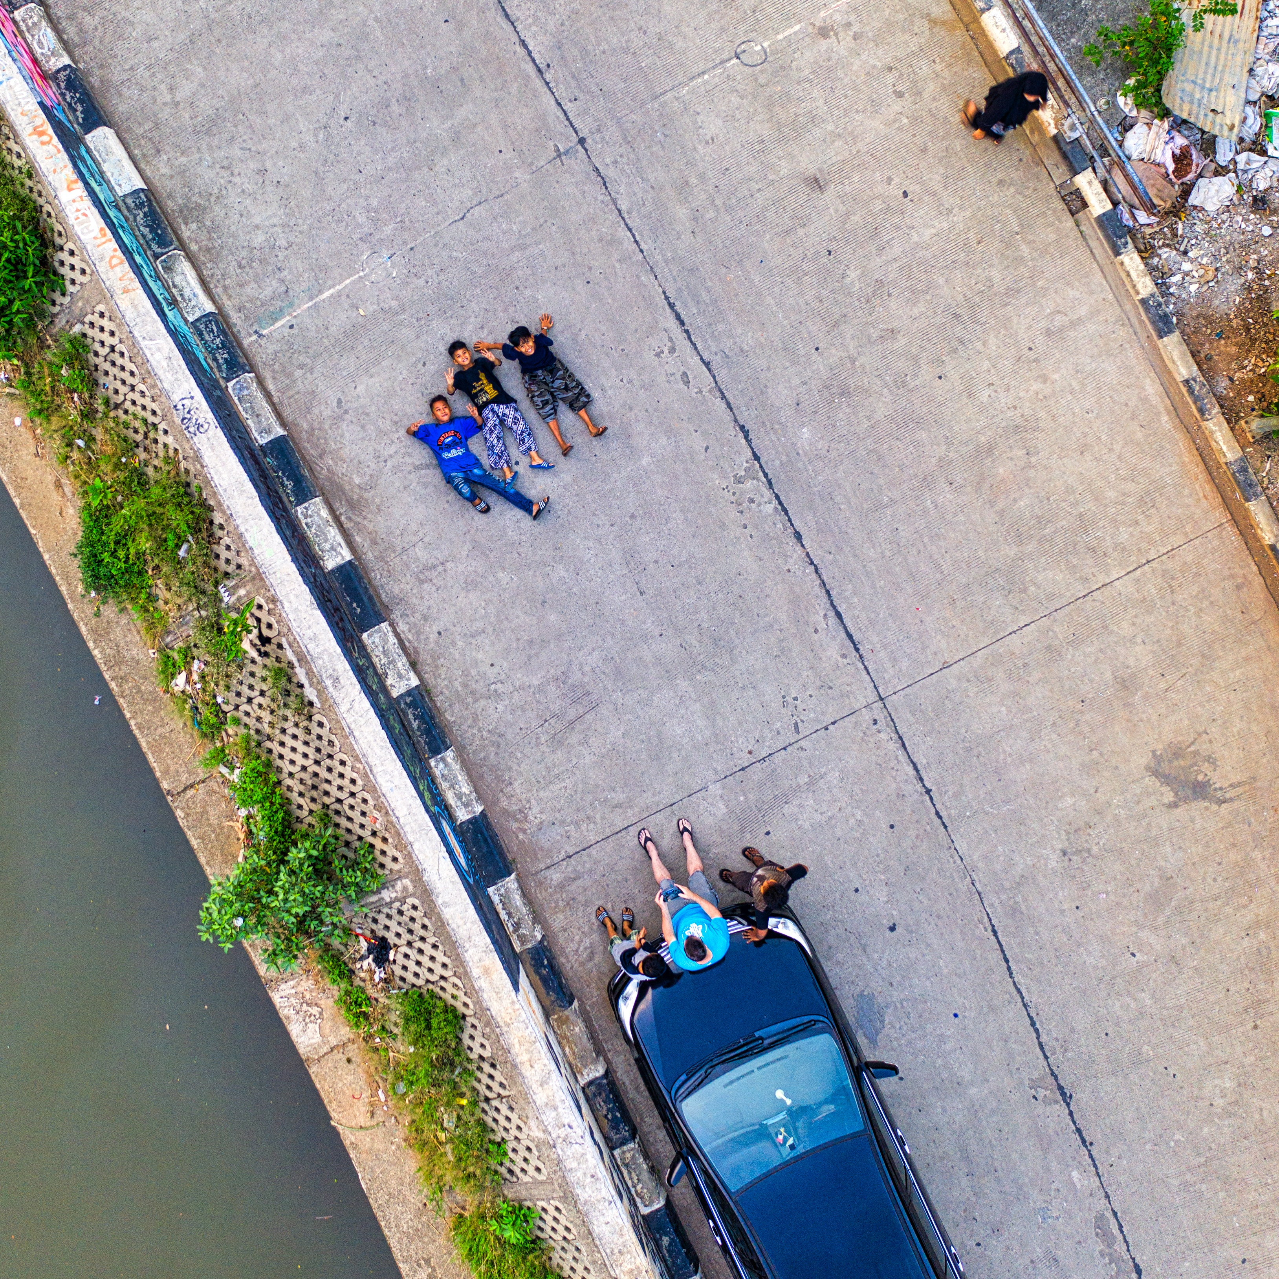

VISUELS UTILISES
Images prises de Pexel.com/fr

